Slide 1
We rule!
woensdag 6 oktober

Slide 2
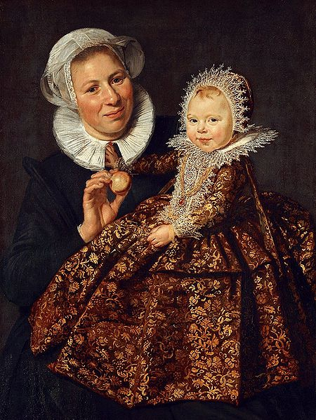
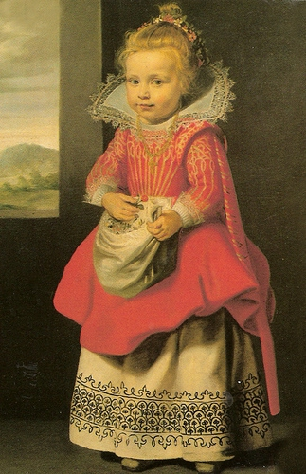
Notes:
In de Gouden Eeuw werden kinderen vaak met volwassen kledij geportretterd. Alleen aan het hoofd kon je zien dat ze kinderen waren. Hier een afbeelding van Cornelis De Vos en Frans Hals.

Slide 3
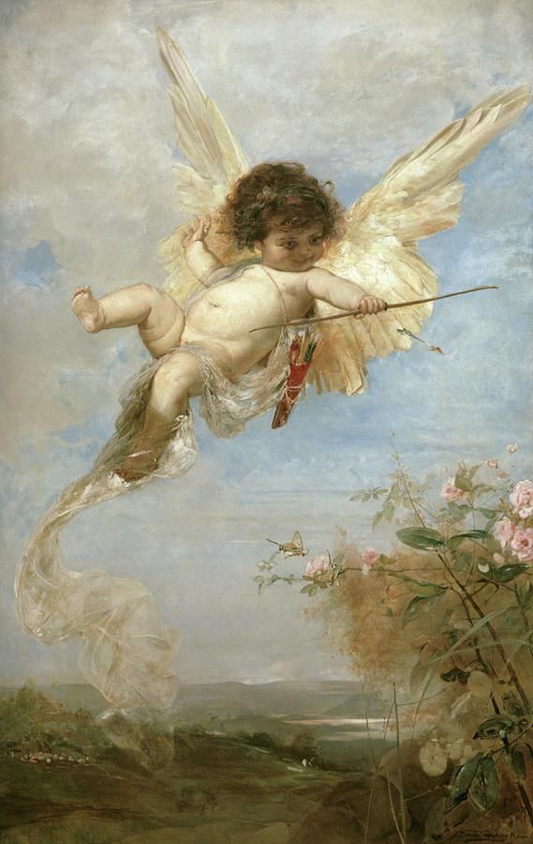
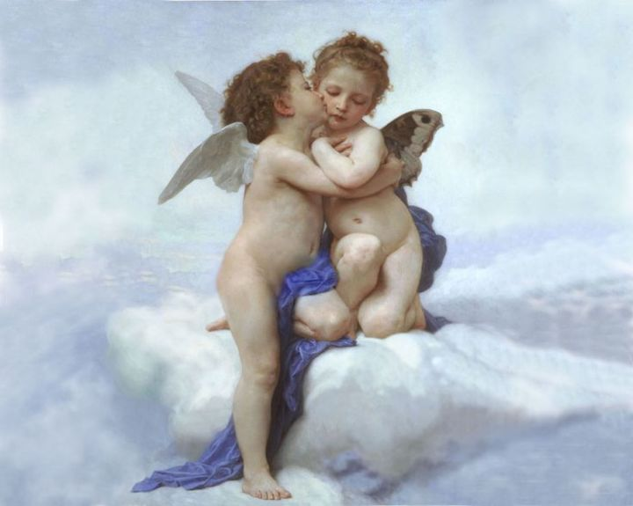
Notes:
De bekende schattige Cupido. De kleine koddige engel die je halsoverkop verliefd kan laten worden.

Slide 4
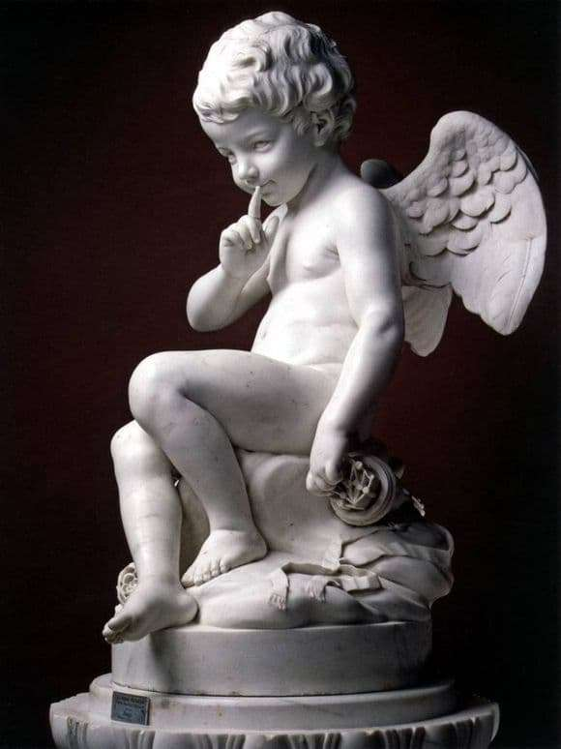
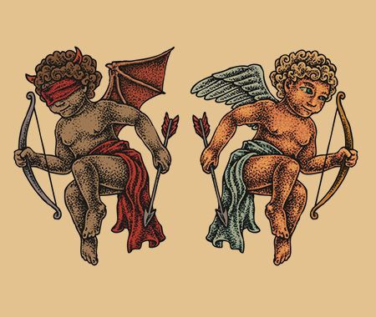
Notes:
Dit beeldje ziet er onschuldig uit. Maar het heet ‘L’amour menaçant’. Het werd gemaakt voor Madame De Pompadour, de minnares van Lodewijk in 1955. Cupido is er ook niet mollig…

Slide 5
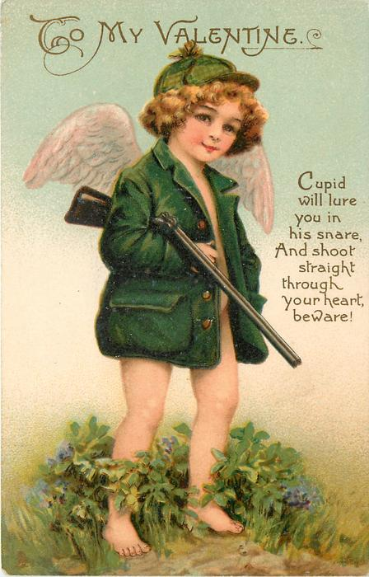

Slide 6

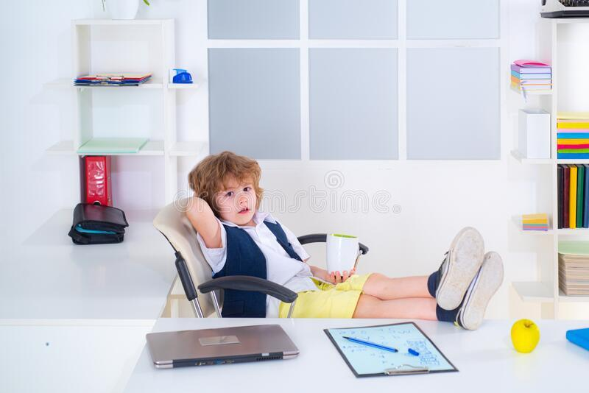
VRAAG VAN VANDAAG:
Jullie hebben vast allemaal al eens gedroomd van een wereld zonder volwassenen. Hoe zou die van jou er uit zien?

Slide 7
OP THEMA’S VAN KLEINE JONGENS (Sandor Weöres)
Als ik straks zes word
trouw ik met Loes
en ga un mercedes rije
maar daar mag Loes niet in
die hoort toes
2. KEESSIE IS GEK
BEPPIE IS GEK
alleen ik ben versandig
imme reet hep ik ook nog un hooft zitte

Slide 8
3. rechts af
links af
en ikke vooraan in de stoet
we dragen opoe naar d’r graf

Slide 9
4. Vader bouwt ‘n huis.
Eerst de schoorsteen, met ‘n knots van ‘n rookpluim.
Daarna ‘t dak van ‘t huis.
Daarna de ramen.
Je ziet er niks door, zo zwart zijn ze.
Alleen door de muren kan ik heenkijken
want die zijn er nog niet.
Maar ook de muren moeten opgebouwd
en de kamers ook, een voor een.
En als ‘t huis tenslotte de grond raakt
zegt vader: nounou!

Slide 10
5. Tommie grijpt Susan.
Eerst geeft ie d’r ‘n pak slaag.
Daarna wurgt ie d’r.
Op ‘t eind snijdt ie d’r in kleine stukkies.
Hij legt d’r harten en levers en de hele mikmak
op ‘n lange rij van hek tot hek.
Susan denkt na en zegt: ik zal niet klikken
maar als je me niet weer goed kan maken
moet je vast naar de tuchtschool.
6. De zon schijnt op ‘t huis.
Daar boven is ‘t nacht in de hemel.
Goeiemorgen en goeieavond!

Slide 11
7. Pietje en Puk
doen fiese dinge in de tuin van de kleuterschool
ut sein farkes
dandere kleuters staan eromheen
en ook mufrau de Paidagogos kijk toe
ba wat un grote farkes
ze greipt naar papier en scherpe pen
en sreift golfend van woede:
Geëchte Auderz!
Maak de folgende keer betere kindere.
En de auderz antwoordde:
Beste Mufrau de Paidagagas!
We traue en scheite almaar door
we esperimentere met fersielende soorte kindere.
Notes:
Sandor Weöres (1913-1989) was Hongaarse dichter.

Slide 12
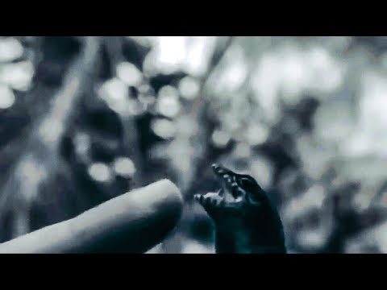
Lord of the Flies
William Golding schreef het boek in 1954. Het gaat over een vliegtuig dat neerstort op een onbewoond eiland. Een groep van ongeveer 35 jongens overleeft het ongeval. Ze moeten op het eiland overleven. Hoe doen ze dat?
-> Golding schreef het boek naar aanleiding van zijn ervaringen in de Tweede Wereldoorlog
Verfilming Peter Brook (1963):
Notes:
De kinderen stranden op een eiland. Piggy vindt een schelp. Wie de schelp heeft, is de baas. Want een baas is toch nodig? Al snel ontstaan er conflicten. Er is ook een gevoel van paranoïde angst: blijkbaar zit er een beest op het eiland. Maar zit dat er echt? Er ontstaan twee clans. Het loopt enorm uit de hand. Als ze uiteindelijk gevonden worden, zijn ze totaal verwilderd.

Slide 13
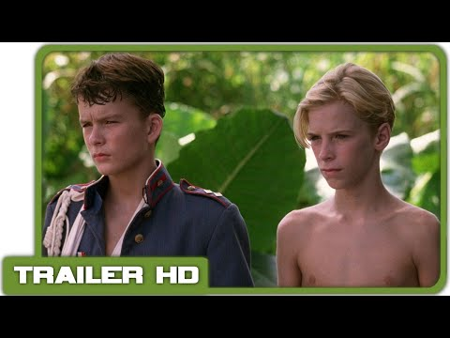
Verfilming Harry Hook 1990:

Slide 14
Gummo (1997) Harmony Korine
Experimentele Cultfilm uit Amerika
Speelt zich af in Xenia, Ohio: een verschrikkelijke tornado zorgde ervoor dat in het dorpje alleen nog woont, wie er achterbleef. Vooral kinderen, jongeren en enkele gekke en sluwe volwassenen…
Het is meer een film die bestaat uit collages van beelden dan dat er een echt verhaal getoond wordt.
Opgenomen in Nashville, Tennessee, gebruikte echte mensen, echte huizen, echte setting,... Korine: “Ik toon waar ik ben opgegroeid. Dit zijn echte mensen en die krijg ik niet te zien bij castings.” Er spelen amper echte acteurs in.

Slide 15
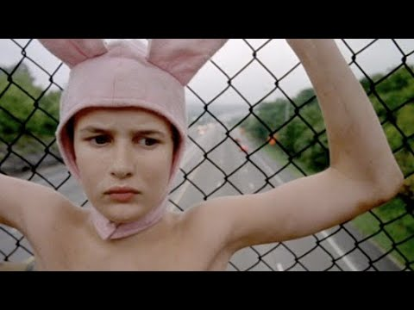

Slide 16
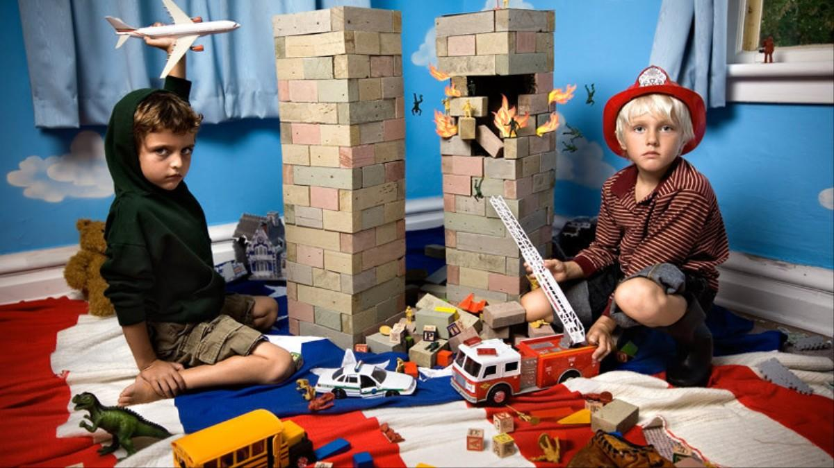
Jonathan Hobin - In the playroom
Notes:
Jonathan Hobin laat kleuters 9/11 en andere nieuwsverhalen ‘spelen’.

Slide 17
Jonathan Hobin: https://artmur.com/en/artists/jonathan-hobin/
Over In The Playroom (Nederlandstalig):
https://www.vice.com/nl/article/vdy9a9/jonathan-hobin-recreates-the-worlds-most-infamous-tragedies-with-children

Slide 18
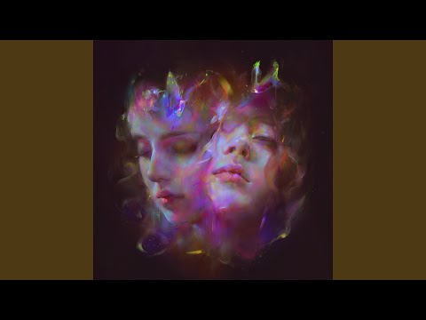
Donnie Darko - Let’s Eat Grandma
Notes:
Britse popgroep. Opgestart in 2013. Rosa Walton en Jenny Hollingworth waren toen boezemvriendinnen. Ze maakten al muziek van hun 13 jaar. Toen ze 16 waren kwam hun eerste album uit: ‘I gemini’ en bevat ook nummers uit hun beginperiode. In 2018 kwam hun tweede album uit. Hieruit ‘Donnie Darko’. Een nummer dat gaat over volwassen worden en hoe moelijk dat is… ‘Donnie Darko’ is de titel van een film die ook in dit rijtje past. De film gaat over een jongen die hallucinaties krijgt. Hij wordt niet begrepen door zijn familie en klasgenoten. Hij krijgt opdrachten van een man in een konijnenpak. Zoals de school in brand steken…

Slide 19
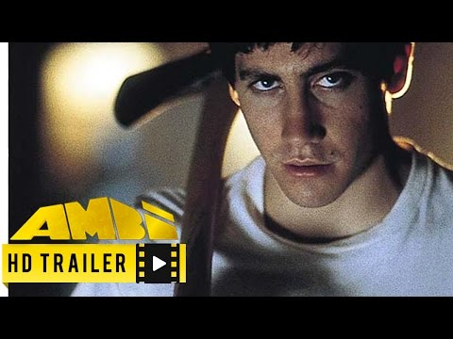
Donnie Darko
Notes:
Donnie Darko is een film uit 2001. Opgenomen in 28 dagen. De film gaat ook over 28 dagen in het leven van Donnie Darko.

Slide 20
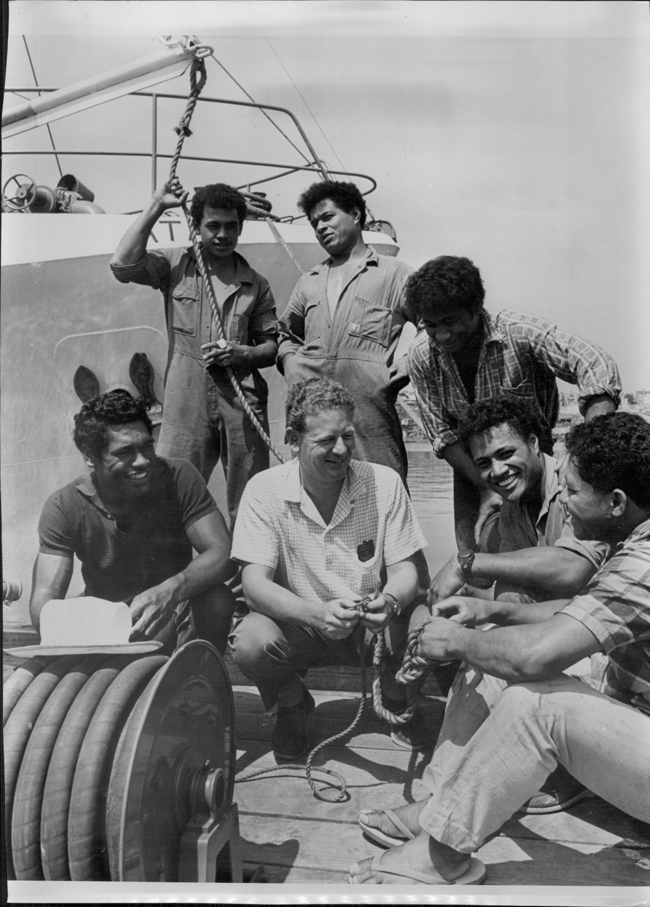
“De meeste mensen deugen” Rutger Bregman
Rutger Bregman zocht een historische tegenhanger van ‘The Lord of the Flies’ en heeft die gevonden! In 1965 strandden vijf jongeren aan op een onbewoond eiland. Ze vervielen niet in een machtsstrijd. De Tongaanse tieners Stephen, Sione, Luke, David, Kolo en Mano verveelden zich op hun katholieke kostschool, kaapten een vissersbootje en werden overvallen door een storm. Het hoofdstuk over de schipbreukelingen, na vijftien maanden gezond en wel gered door een toevallig passerende Australische kapitein
Notes:
Rutger Bregman, een jonge Nederlandse historicus, schrijver en opiniemaker schrijft boeken met titels als ‘Gratis geld voor iedereen’ en ‘Waarom vuilnismannen meer verdienen dan bankiers’.

